Slide 1
WHITCH FLIGHT
2014182027 유하영

Slide 2
목차
게임 컨셉
개발 범위
게임 실행 흐름
개발일정

Slide 3
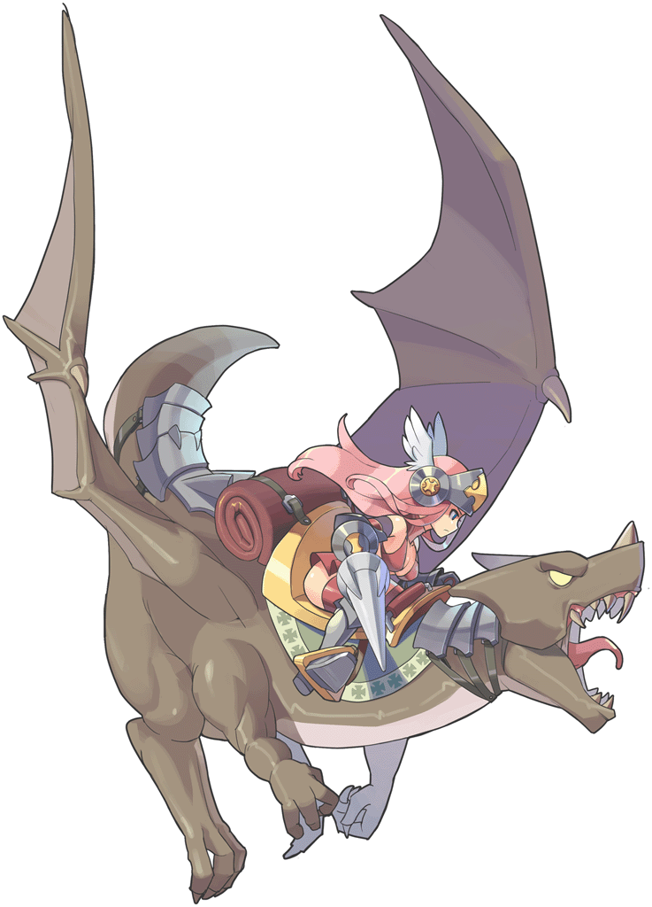
피하고! 격추시키고!
게임 컨셉
횡 스크롤 슈팅게임
간편한 조작
점차 어려워지는 난이도로 몰입감 형성

Slide 4
개발 범위
 | 최소범위 | 추가범위
조작법 | 좌우 이동 (키보드) | 마우스 좌표로 좌우 이동
맵 | 스테이지 4단계
난이도 | 정해진 거리범위를 넘어가면 스테이지 증가 스테이지가 올라갈수록 몬스터 체력, 속도 증가 | 보스 몬스터 체력 증가
사운드 | 배경음악, 타격, 몬스터 사망,게임오버
UI | 좌측 상단 사냥 점수, 우측 상단 거리 점수
애니메이션 | 캐릭터 ,몬스터 | 타격 시 이펙트, 사망 시 이펙트
적 AI | 일정 시간 랜덤으로 장애물이 떨어짐 (직전에 캐릭터의 위치를 읽은 뒤 그 위치로 수직하강) | 각 스테이지 종료 전 보스 출현(보스 공격패턴)

Slide 5
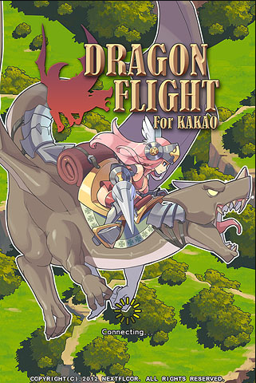
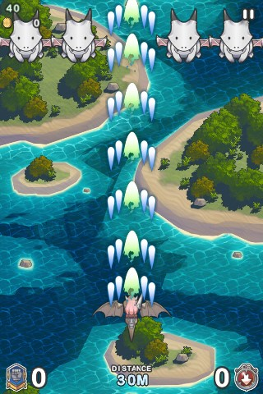
게임 실행 흐름(조작 및 기본 흐름)
일정시간마다 몬스터 5마리 등장
아래로 이동 (시간이 지날수록 속도 증가)
격추 시 몬스터 소멸
다른 조작 없이 계속 나감
좌우로 이동
배경이 천천히 흘러감
게임 시작화면
(캐릭터 클릭시 게임시작)

Slide 6
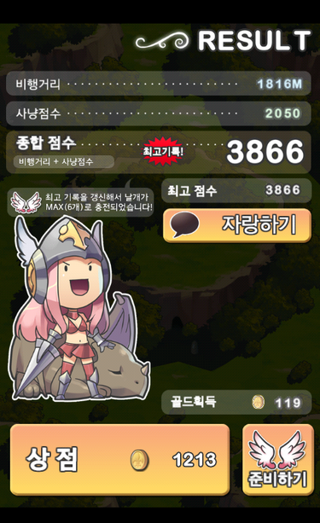
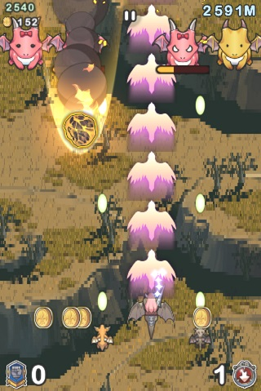
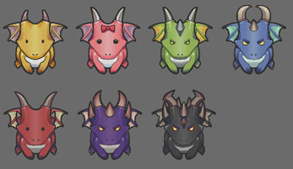
게임 실행 흐름(게임오버)
강할수록 체력증가
장애물 충돌 시 게임오버
몬스터와 충돌 시에도 게임오버
게임 오버 시 점수 정산
(비행거리+사냥점수)
시간이 지날수록 강한 몬스터 출현

Slide 7
개발 일정
1주차 | 리소스 수집과 사이즈 설정
2주차 | 게임 시작화면 및 캐릭터 이동 구현
3주차 | 게임 배경 및 캐릭터 애니메이션 구현
4주차 | 탄환출력 구현
5주차 | 몬스터 구현 및 충돌체크
6주차 | 스테이지 확장 및 밸런스 조절
7주차 | 이펙트 구현
8주차 | 사운드 구현 / 게임 오버 시 점수 환산 구현
9주차 | 밸런스 조정
10주차 | 최종 점검

Slide 8
자체 평가
평가항목 | 평가
발표자료에 포함할 내용을 다 포함했는가? | A
게임 컨셉이 잘 표현되었는가? | B
게임 핵심 메카닉의 제시가 잘 되었는가? | C
게임 실행 흐름이 잘 표현되었는가? | A
개발 범위가 구체적이며, 측정 가능한가? | C
개발 계획이 구체적이며 실행 가능한가? | B

